Slide 1
LA PLATJA DE BADALONA: CONTAMINACIÓ I FUTUR
Maria O
Paula C
July M
Ayman M
Albert H
Leah S
Aitor B
Ainara P

Slide 2
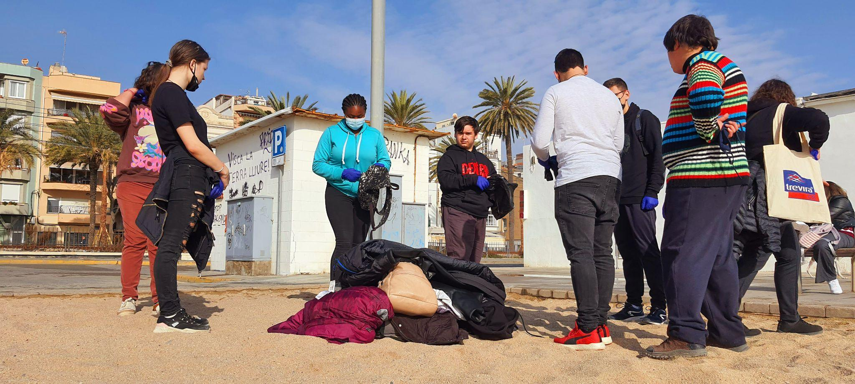
Que és un projecte científic ?
Un projecte científic és una investigació dissenyada per resoldre un problema o respondre una pregunta.
És un projecte científic perquè utilitza un procediment anomenat mètode científic per respondre la pregunta.

Slide 3
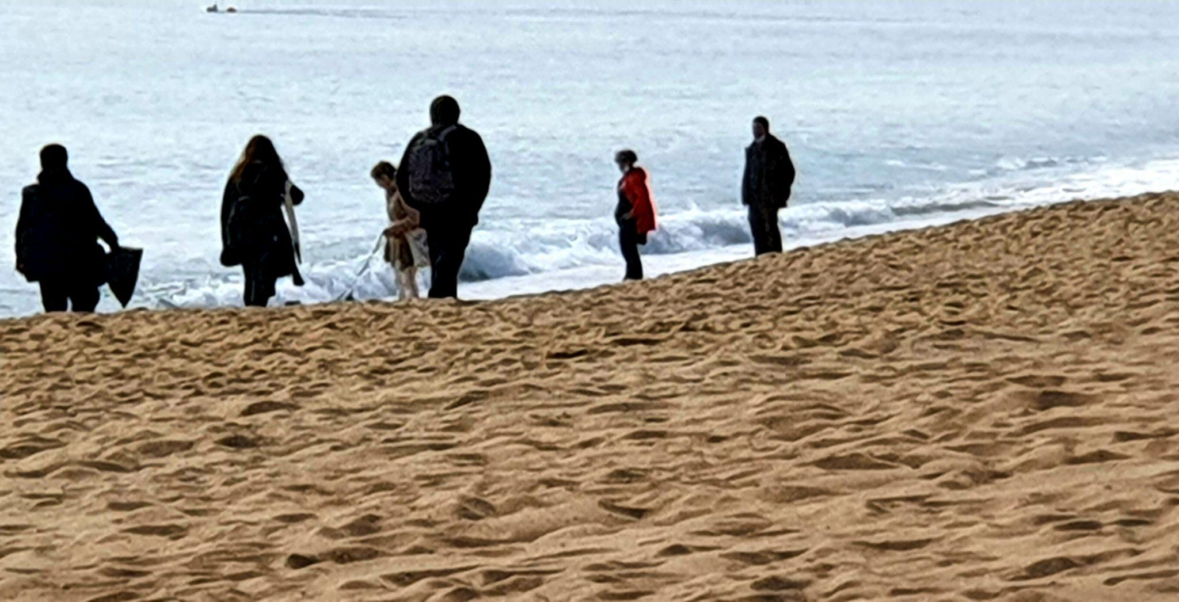
Passos que hem seguit:
Hem observat el món que ens envolta.
Ens hem preguntat si la platja de Badalona està contaminada.
Hem elaborat una hipòtesis.
Hem planificat un experiment a realizar.
Hem realizat l'experiment i hem recollit observacions i dades
Hem analitzat les dades, obtenint els resultats de l'experiment.
A partir dels resultats veiem que la hipótesis es veritable
Redactem les conclusions.

Slide 4
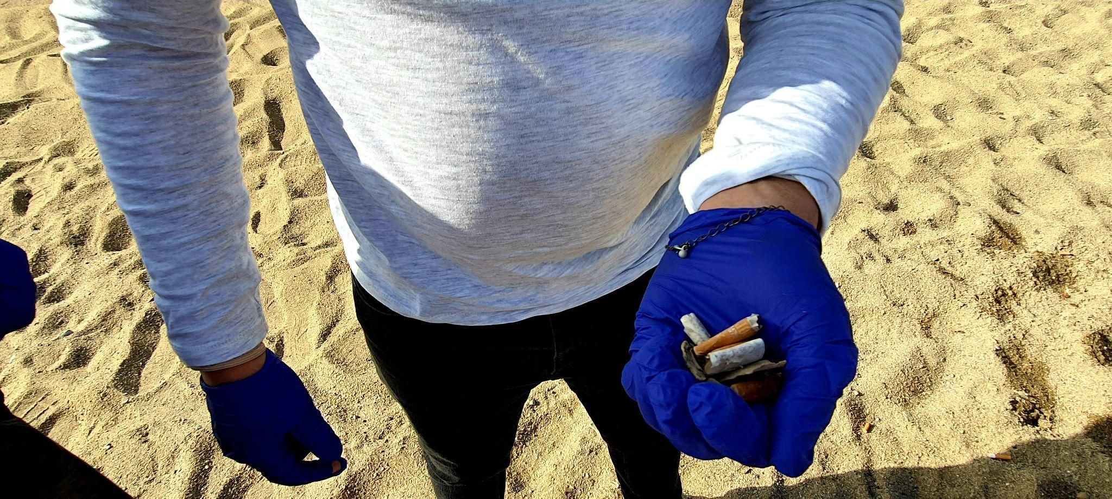
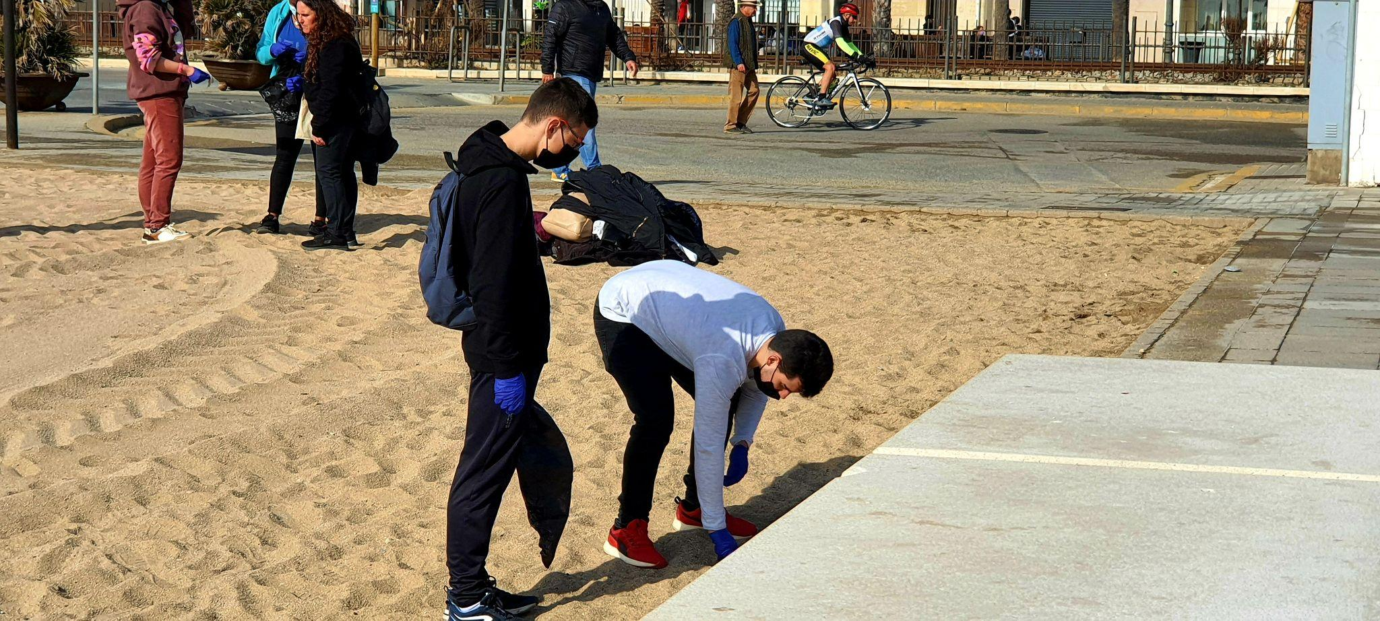
EL NOSTRE PROJECTE
1- Hipòtesis:
La platja de Badalona està contaminada
2- Treball:
Programar conjuntament amb l’escola del Mar quatre sessions de recollida de residus.
Dividir amb tres zones la sorra, per organitzar la recollida i veure les variables.
Separar el residus amb varies categories: plastics, excrements de gos , puntes cigarretes, robes, paper plata, porexpan, matèries sanitaries, vidres, cartró i paper.
Comptar el residus per categories.
Comprobar la nostra hipòtesis.
Escriure les conclusions.

Slide 5
Accions per ajudar a paliar els efectes contaminants
Elaborar cartells per conscienciar a la població de NO contaminar la platja.
Presentar els cartells al Consell dels Infants.
Exposar els cartells a l’Escola del Mar.
Explicar el nostre projecte.
Recollir residus de la platja.
Enviar cartells a les escoles del Consell dels Infants per que els puguin penjar a la seva escola.
Recollir fotos dels cartells penjats als diferents centres.

Slide 6
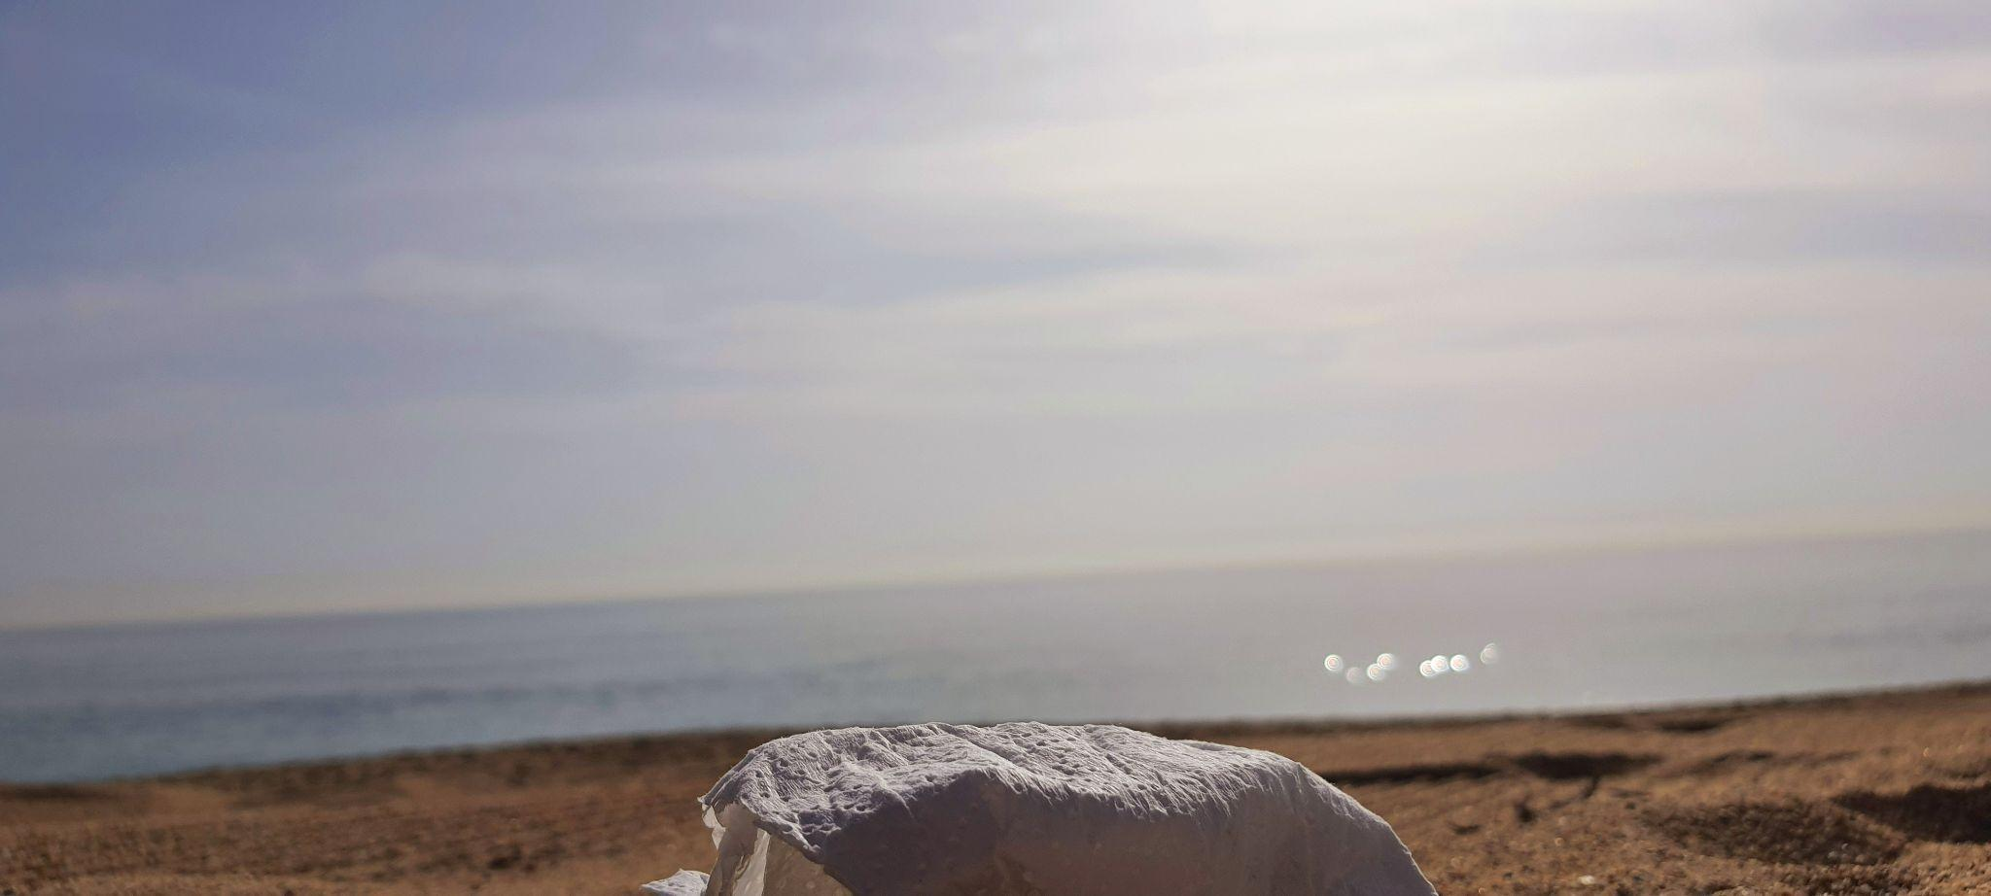
Demanem la vostra col·laboració per la campanya de conscienciació
Moltes gràcies

